Slide 1
How to use Elastic Stack?
白凡@Sunlands
Nov 4, 2017

Slide 2
主要内容
What is Elastic Stack?
How to use ES?
OneIndex
Sunlands ES Roadmap

Slide 3
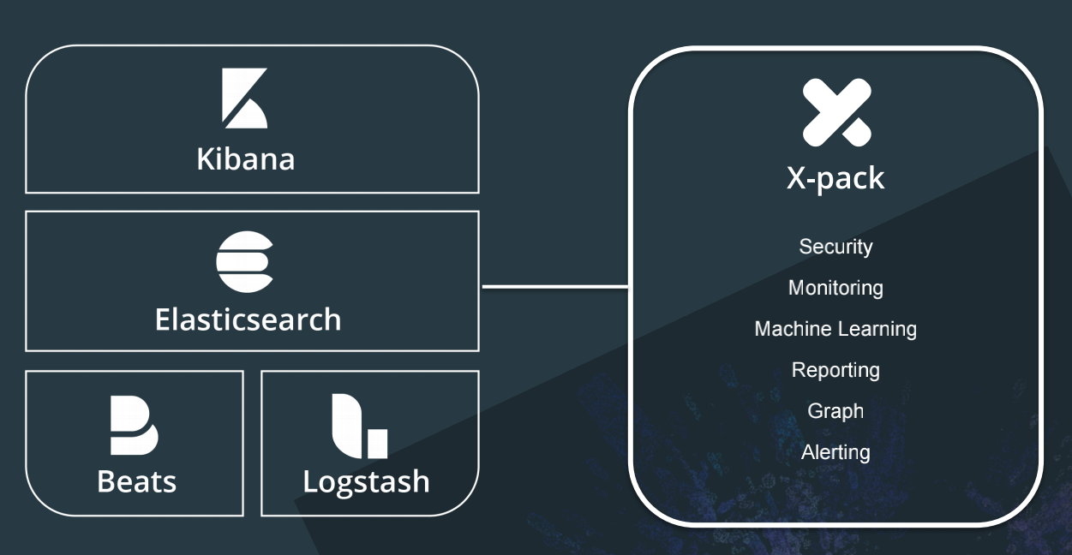
What is Elastic Stack?
Elastic Stack是整个Elastic框架集合，其中主要成员包含：Elasticsearch,Beats,Logstash,Kibana以及X-pack（收费产品，不开源）

Slide 4
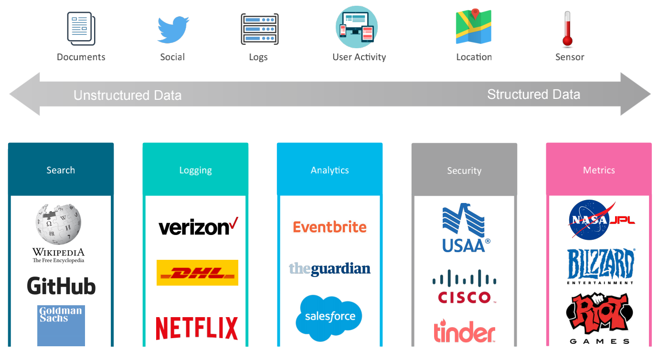
What is Elastic Stack?

Slide 5
Elasticsearch
Elasticsearch全文检索功能基于Apache Lucence，其相关度计算算法依据：
词条频度/倒排文档频度(TF/IDF)
词条频度(Term Frequency)词条在当前文档中越频繁的话，那么权重就越高。在一个字段中出现了 5 次的词条应该比只出现了 1 次的文档更加相关。
字段长度归约(Field-length Norm)字段越短，那么其权重就越高。如果一个词
条出现在较短的字段，如 title 字段中，那么该字段的内容相比更长的 body 字
段而言，更有可能是关于该词条的。

Slide 6
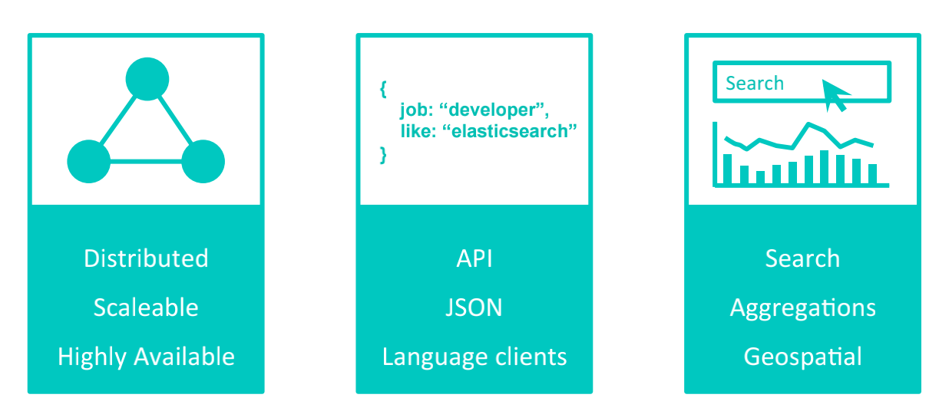
Elasticsearch
Platform around a distributed data store

Slide 7
How to use ES?
ELK
目前Elastic Stack最广泛的应用场景之一，用于实时收集监控日志数据。
Beats/Logstash：对服务器性能日志，业务日志等进行采集。
Elasticseach：接收采集来的日志数据，并以文件形式写入磁盘存储。
Kibana：数据可视化平台，对ES数据进行查询展示，具有丰富的Dashboard模板。

Slide 8
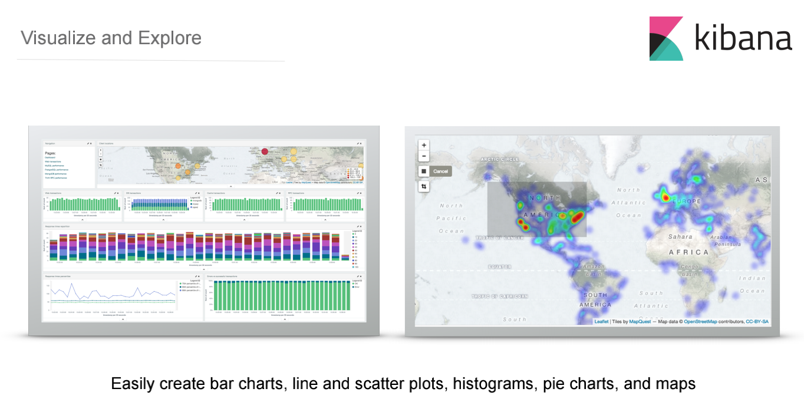
How to use ES?
ELK

Slide 9
How to use ES?
Search
基于Elasitcsearch的全文检索系统，也是ES目前重要的应用场景。
丰富的查询API，支持RESTful web接口，Java Client API
安装搭建方便，配置相对简单
分布式存储结构，集群可轻松水平拓展
功能全面的分词系统，可满足大部分检索需求
倒排索引存储，保证搜索性能要求
head,cebro等插件齐全
社区完善，有问必答

Slide 10
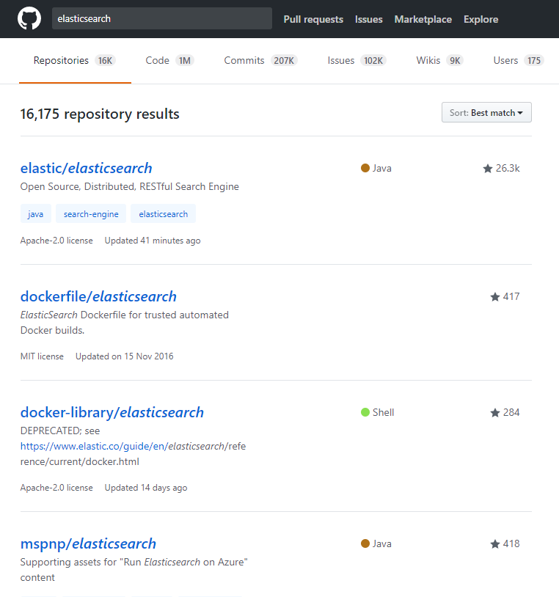
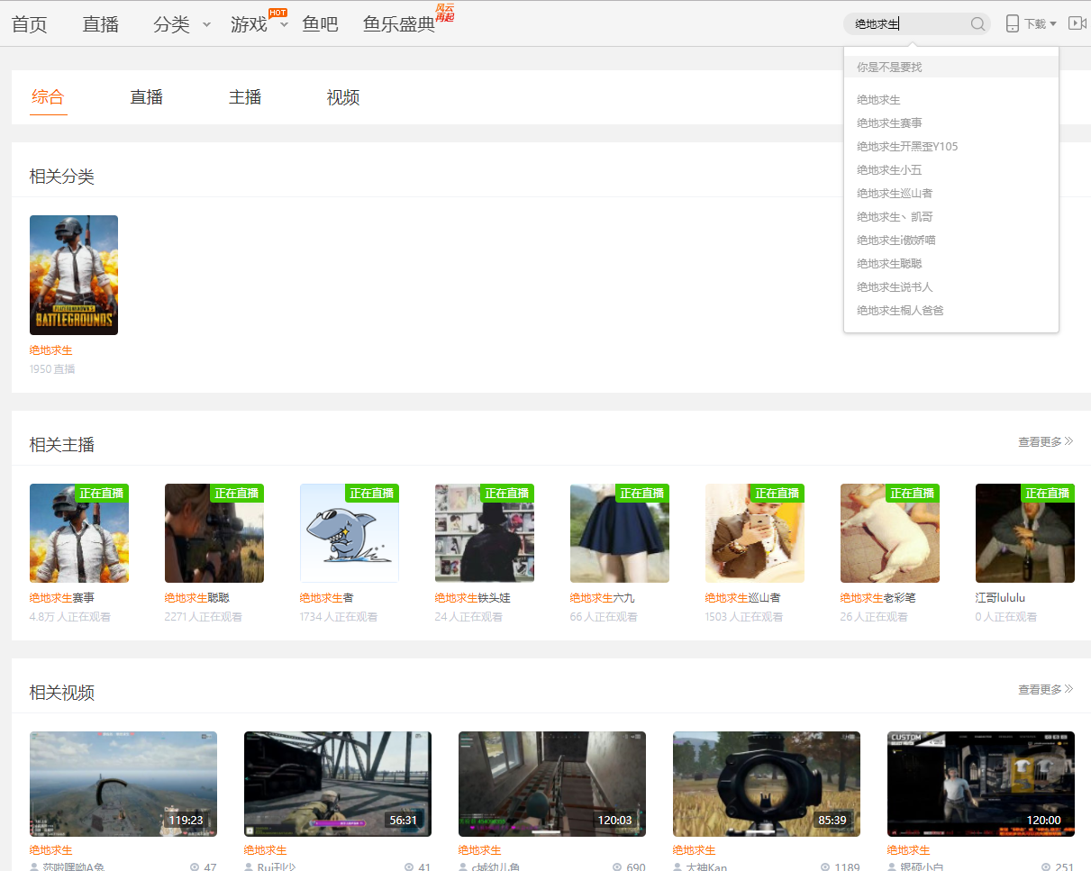
How to use ES?
Search

Slide 11
How to use ES?
数据可视化
Elasticsearch具有良好的可读性，足以应付绝大多数的高并发请求，并能保持较好的接口性能
查询API丰富，可通过简单逻辑运算，实现多维度高复杂的数据查询
Kibana具有丰富的Dashboard模板，简单配置，即可实现。也可通过ECharts等插件，自定义Dashboard
轻松实现数据的环比，同比，实时计算，趋势图等方案

Slide 12
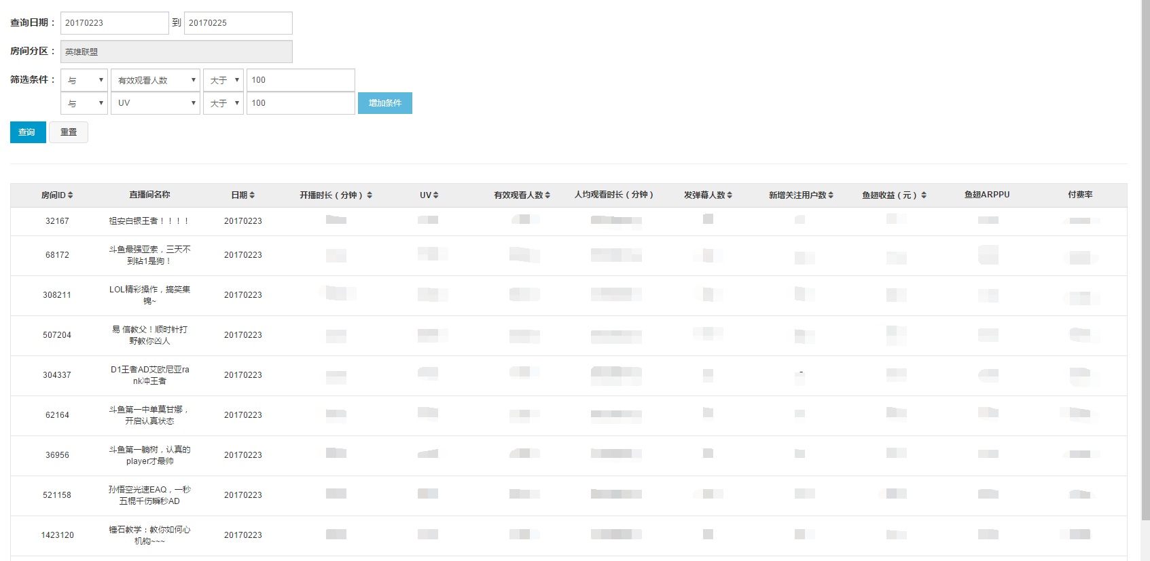
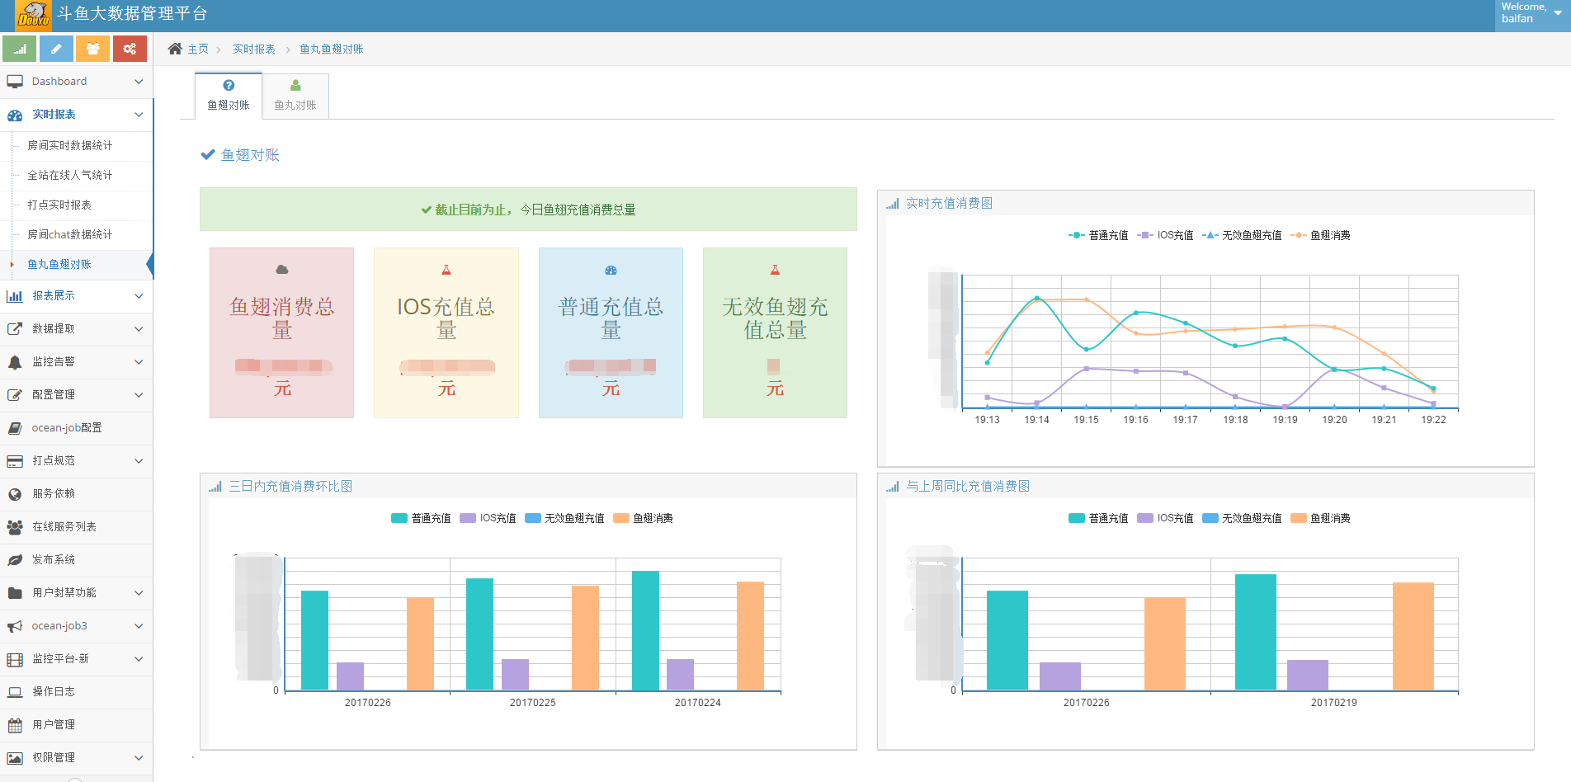
How to use ES?
数据可视化

Slide 13
How to use ES?
风控系统
风险控制是所有公司系统不可忽视的环节
平台用户或咨询师作弊行为监控
平台系统对可能的存在风险问题预警
平台系统风险出现后损失挽回及进一步扩散控制
平台系统风险保留，记录留存

Slide 14
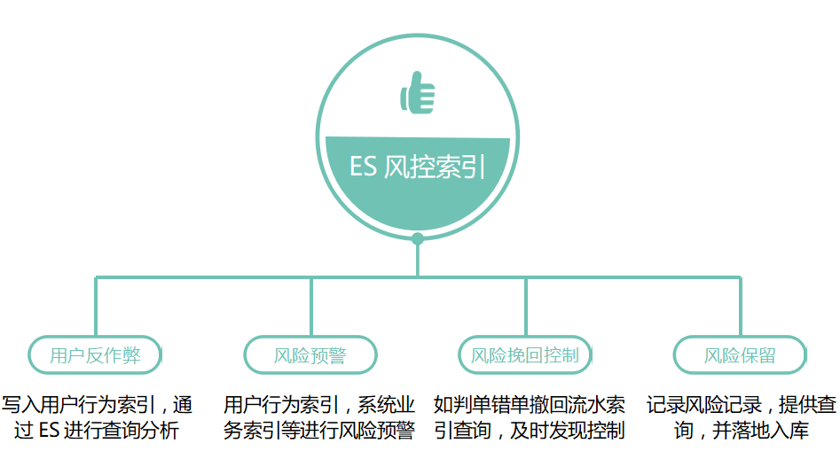
How to use ES?
风控系统

Slide 15
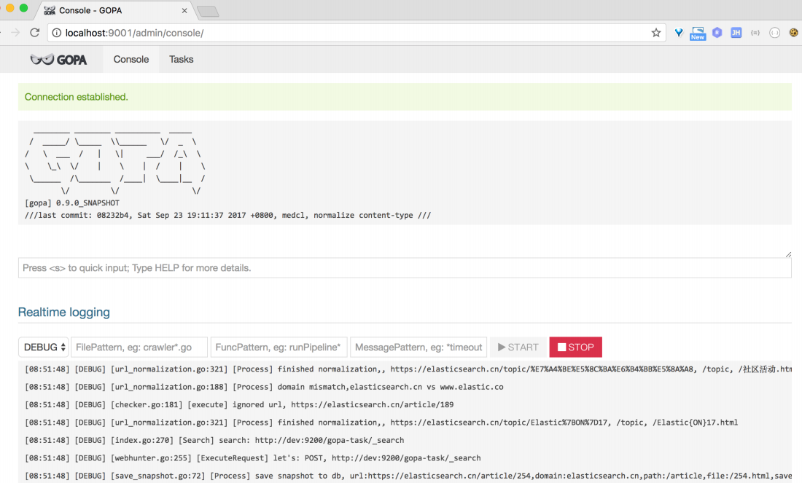
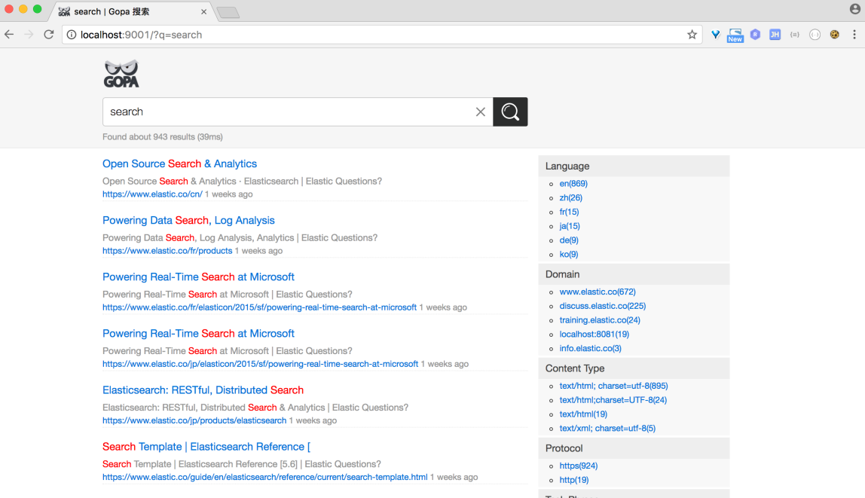
How to use ES?
舆情系统
舆情系统数据可采用ES做中间存储查询
GOPA，相比于Nutch,Scrapy更加轻量级，搭建使用简单，无缝连接ES
亦可使用Nutch等爬虫工具，写入ES

Slide 16

How to use ES?
自定义词库
生成符合自己生产环境的自定义词库
自定义词库可用于全站关键词分析，用户关键词分析以及全站热门词汇分析等
生成的自定义词库用于ES分词，提高检索系统可用性
用户画像

Slide 17
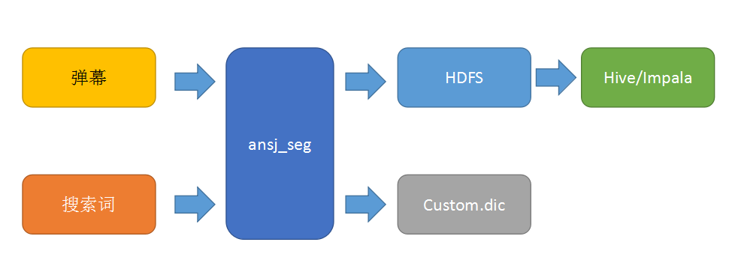
How to use ES?
自定义词库
采用Ansj中文分词器
HDFS，离线统计分析
Coustom.dic，供索引分词

Slide 18

How to use ES?
推荐系统
制定有效推荐规则
用户画像数据写入ES
通过ES boost权重配置，可以轻松实现推荐业务
无需重写大量逻辑代码
高并发环境下，能保证系统的可用性，可读性

Slide 19
OneIndex?!

Slide 20
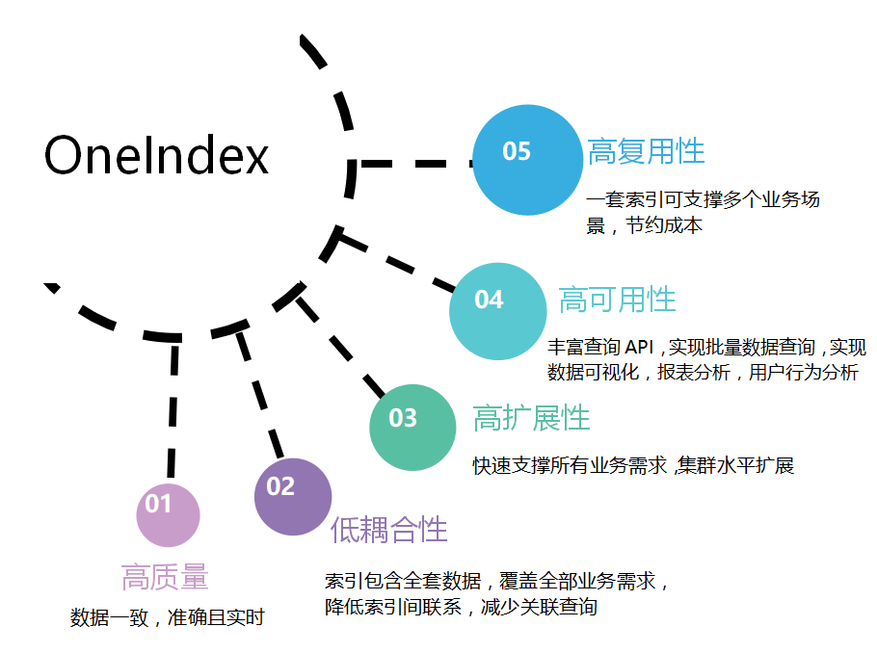
OneIndex?!
概念来源于阿里“OneData”
大数据之痛：
高人力成本、数据错误、浪费资源、杂乱无章、效率低下、批量多维度查询问题
基于Elasitcsearch的“OneIndex”

Slide 21
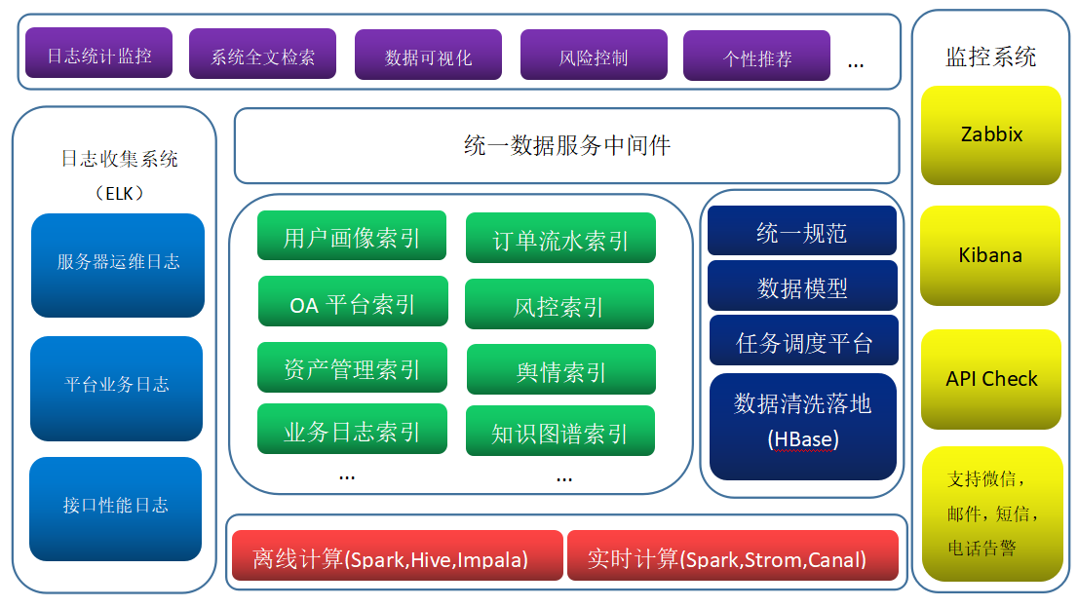

Slide 22
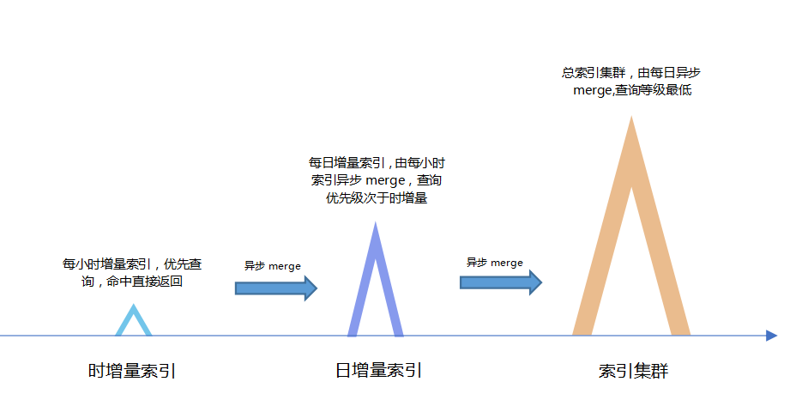
OneIndex?!
海量数据检索方案

Slide 23
Sunlands ES Roadmap

Slide 24
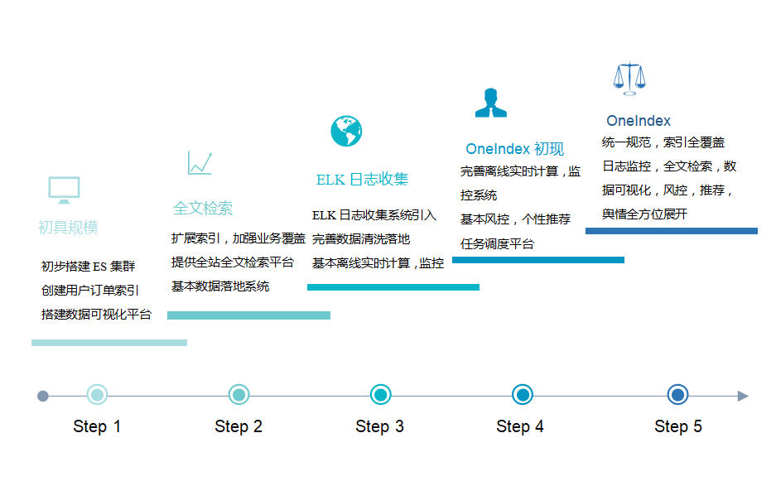

Slide 25
Thanks!

